Slide 1

Introducción a la
programación
Profesor: Lic. Sergio Eduardo Torres
Licenciatura en Gestión de Tecnología de la Información

Slide 2
Oportunidad
Lunes de 1400 a 1800 Hs
Laboratorio 207

Slide 3
Contenidos de la materia
Sistemas de información.
Algoritmos.
Datos y Tipos de datos.
Constantes y variables.
Procedimientos.
Funciones.
Tipos de parámetros.
Estructuras de control de flujo.
Estructuras condicionantes y repetitivas.
Estructuras de datos.
Eficiencia de un algoritmo.
Algoritmos de ordenamiento.
Algoritmos de búsqueda.

Slide 4
Fundamentación
La materia Introducción a la Programación se enmarca en el área de tecnologías básicas. Reviste vital importancia para el perfil de egresado, ya que a partir de su cursada el estudiante adquiere los fundamentales del paradigma de programación estructurada y la forma de implementar en un lenguaje de programación) problemas de pequeña y mediana complejidad.
Este curso permite que los alumnos adquieran las técnicas, notaciones y la lógica para poder programar con el objetivo de que una vez finalizado el curso tengan los conocimientos necesarios para poder especializarse en diversos lenguajes de programación.
En este marco los contenidos abordados durante el desarrollo de la asignatura, no sólo serán utilizados frecuentemente en otras materias específicas de la carrera, sino que también revisten importancia significativa para que el futuro egresado pueda desempeñarse eficazmente en un ámbito profesional.

Slide 5
Objetivos
Formar el razonamiento para la resolución de distintos problemas que nos presenta la programación, aplicando en cada uno de ellos la solución más eficaz.
• Adquirir habilidad en la resolución de los problemas informáticos.
• Aplicar conceptos en Programación estructurada.
• Resolver problemas lógicos de baja y media complejidad.
• Conocer las herramientas de la programación
• Aprendan a plantear soluciones racionales y lógicas a problemas de resolución programática. • Obtengan las bases necesarias para continuar con el aprendizaje de distintos lenguajes de programación. Incentivar el espíritu de investigación e incursión en diversos lenguajes de programación.

Slide 6
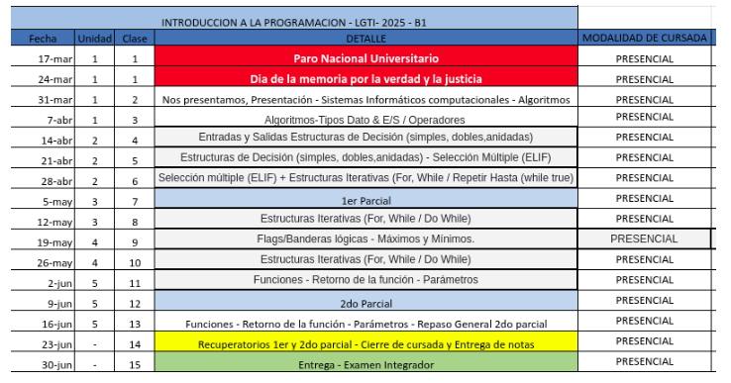
Diagrama tentativo
Notes:
Es un dispositivo electrónico utilizado para procesar información y obtener resultados. Los datos y la información se pueden introducir en la computadora por la entrada (input) y a continuación se procesan para producir una salida (output, resultados). Los datos de entrada y los datos de salida pueden ser, realmente, cualquier cosa, texto, dibujos o sonido.”

Slide 7
Bibliografia
Formar el razonamiento para la resolución de distintos problemas que nos presenta la programación, aplicando en cada uno de ellos la solución más eficaz.
• Adquirir habilidad en la resolución de los problemas informáticos.
• Aplicar conceptos en Programación estructurada.
• Resolver problemas lógicos de baja y media complejidad.
• Conocer las herramientas de la programación
• Aprendan a plantear soluciones racionales y lógicas a problemas de resolución programática. • Obtengan las bases necesarias para continuar con el aprendizaje de distintos lenguajes de programación. Incentivar el espíritu de investigación e incursión en diversos lenguajes de programación.

Slide 8
Clase I
Sistemas computacionales
Algoritmos
Introducción a PYTHON
Sistemas computacionales
¿Que es una computadora?
Evolución de las computadoras
Componentes de la Computadora
Entradas / Salidas
Hardware
Organización Física del Computador
Unidad Central de Proceso
Memoria Principal
Memoria Central
Memoria Auxiliar
Software
Clasificación del Software
Tipos de lenguajes de programación
Algoritmos
Concepto de Algoritmo
Propiedades del algoritmo
Etapas del algoritmo
Representación del algoritmo
Representación del algoritmo
Pseudocódigo
Diagrama N-S (Chapin)
Fases de Resolución de los Algoritmos
Ejercitación.
Introducción a PYTHON
¿Qué es Python?
Instalar Python
Primer programa en Python
Palabras Claves e Identificadores
Recomendaciones
Declaraciones, sangría y comentarios.
Licenciatura en Gestión de Tecnología de la Información

Slide 9

Sistemas computacionales
¿Que es una computadora?
El diccionario de la Real Academia define a la computadora como “Máquina electrónica, analógica o digital, dotada de una memoria de gran capacidad y de métodos de tratamiento de la información, capaz de resolver problemas matemáticos y lógicos mediante la utilización automática de programas informáticos.”
Máquina electrónica capaz de almacenar información y tratarla automáticamente mediante operaciones matemáticas y lógicas controladas por programas informáticos.
Notes:
Es un dispositivo electrónico utilizado para procesar información y obtener resultados. Los datos y la información se pueden introducir en la computadora por la entrada (input) y a continuación se procesan para producir una salida (output, resultados). Los datos de entrada y los datos de salida pueden ser, realmente, cualquier cosa, texto, dibujos o sonido.”

Slide 10
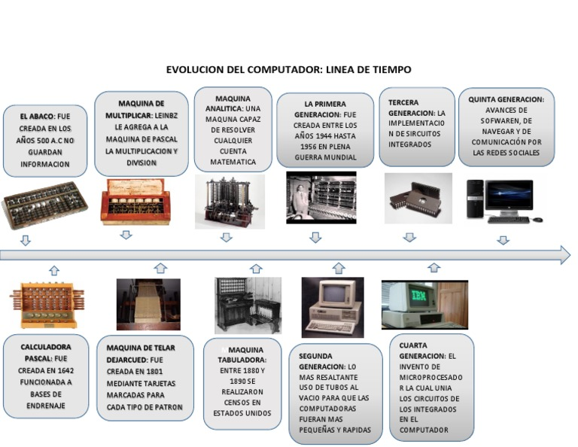
Evolución de las computadoras
Notes:
El ábaco : El ábaco es posiblemente el primer dispositivo mecánico de contabilidad de la historia, todavía se utiliza.
La Pascalina sólo realizaba sumas y restas.
La máquina analítica de Babbage, La programación se debía realizar mediante fichas perforadas.
ENIAC operaba con el sistema decimal.
Las computadoras de la primera generación emplearon bulbos para procesar información. Los operadores introducían los datos y los programas en un código especial por medio de tarjetas perforadas
Segunda generación (1959-1964)
En 1952, El invento del transistor hizo posible una nueva generación de computadoras, más rápidas, más pequeñas
Se desarrolló el primer compilador, llamado COBOL.
Tercera generación (1964-1971)
Las computadoras de la tercera generación nacieron con el desarrollo de los circuitos integrados (pastillas de silicio)
Cuarta generación (1971-)
Dos mejoras en la tecnología de las computadoras marcan el inicio de la cuarta generación: el reemplazo de las memorias con núcleos magnéticos por las de chips de silicio y la colocación de muchos más componentes en un chip, producto de la microminiaturización de los circuitos electrónicos.
Quinta generación (1983 - 2022)
La quinta generación de computadoras, fue un proyecto hecho por Japón que comenzó en 1981. Su objetivo era el desarrollo de una nueva clase de computadoras que utilizarían técnicas y tecnologías de inteligencia artificial tanto en el plano del hardware como del software

Slide 11


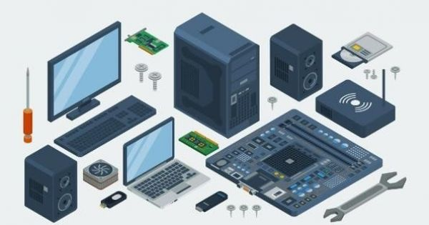


Componentes de la Computadora
Computadora
Dispositivo electrónico.
Procesar información.
Obtener resultados.
Hardware
Componentes físicos
Dispositivos de Entrada
Dispositivos de Salida
Software
Conjunto de instrucciones
Programas
Programadores
Notes:
Una computadora es un sistema informático compuesto por dos aspectos básicos: el hardware, que significa “soporte físico”, y el software, que se refiere a lo intangible o el “programa”. Los soportes físicos son elementos electrónicos que trabajan conectados para proporcionar datos, y esos datos son procesados gracias a las instrucciones que proporcionan los programas.
Una computadora es un dispositivo electrónico utilizado para procesar información y obtener resultados. Los datos y la información se pueden introducir en la computadora por la entrada (input) y a continuación se procesan para producir una salida (output, resultados).
Hardware: Los componentes físicos que constituyen la computadora, junto con los dispositivos que realizan las tareas de entrada y salida, se conocen con el término hardware
Software: El conjunto de instrucciones que hacen funcionar a la computadora se denomina programa que se encuentra almacenado en su memoria; a la persona que escribe programas se llama programador y al conjunto de programas escritos para una computadora se llama software.

Slide 12
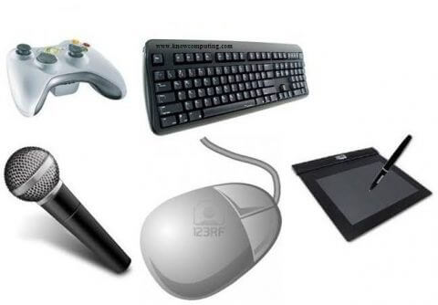
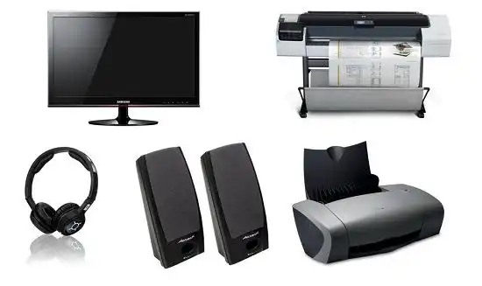
Entradas / Salidas
Dispositivos de entrada
Dispositivos de entrada manual
Dispositivos de entrada automática
Dispositivos de salida
Salida temporal
Salida permanente
Notes:
Dispositivos de entrada: Son piezas que reciben datos sin procesar y que la computadora puede procesar a través del software correspondiente.
Se dividen en dos categorías:
Dispositivos de entrada manual, que deben ser operados por el usuario
Dispositivos de entrada automática, que accionan el ingreso de información por su cuenta, de manera independiente del usuario (lector de banda magnética, reconocimiento de caracteres de tinta magnética, lector de PIN y chip, lector de código de barras, etc.).
Dispositivos de salida:Son piezas que envían hacia fuera los datos procesados por la computadora.
Hay dos tipos:
Salida temporal (como el monitor, que actualiza constantemente la imagen de salida en la pantalla)
Salida permanente (como la impresora, que reproduce información sobre un papel que perdura como una copia impresa).

Slide 13
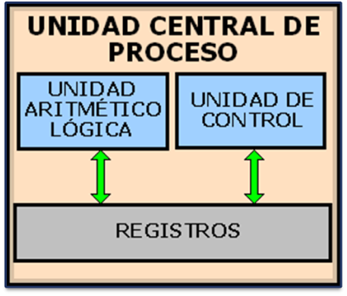
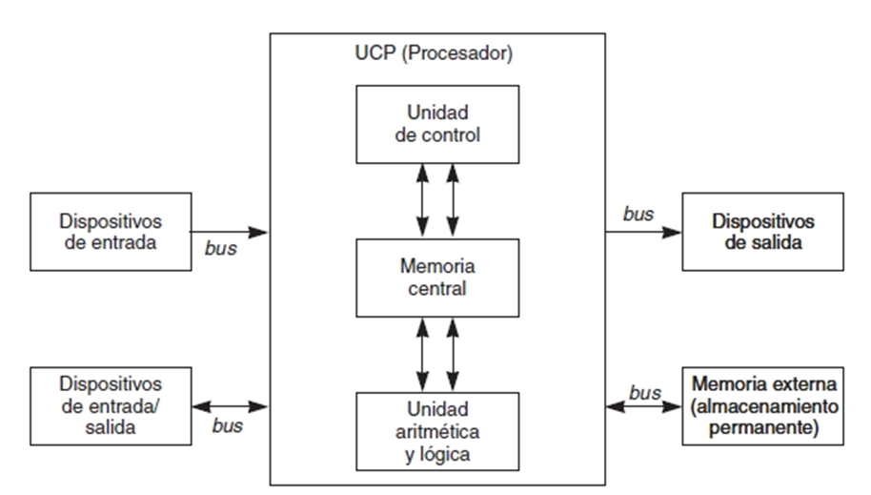
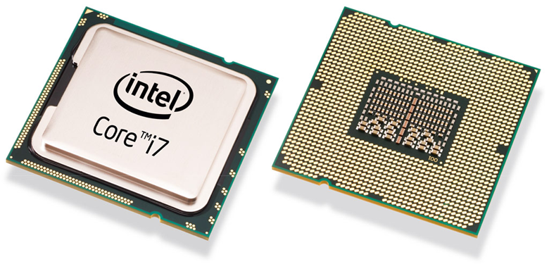
Hardware. Organización Física del Computador
Computador
UPC (Unidad central de proceso o Procesador)
UAL(Unidad Aritmética y Lógica)
UC ( Unidad de Control)
La memoria principal o central
El programa.
Notes:
Placa madre (o motherboard). Es la placa principal de cualquier sistema informático al que todos los demás dispositivos se conectan, tanto de manera directa (como los circuitos eléctricos interconectados) como indirecta (a través de puertos USB u otro tipo de conectores). Cuenta con un software básico llamado BIOS que le permite realizar y sincronizar sus funciones básicas (como la transmisión de datos, la administración de la energía eléctrica y el reconocimiento de la conexión física de otros componentes externos).
La mayoría de las computadoras, grandes o pequeñas, están organizadas. Constan fundamentalmente de tres componentes principales: Unidad Central de Proceso (UCP) o procesador (compuesta de la UAL, Unidad Aritmética y Lógica, y la UC, Unidad de Control); la memoria principal o central y el programa.
Procesador. Es la Unidad Central de Procesamiento (CPU), es decir, el cerebro de la computadora que controla todo lo que ejecuta el ordenador y es responsable de realizar los cálculos y la comprensión de datos.
La Unidad Central de Proceso, UCP (Central Processing Unit), dirige y controla el proceso de información realizado por la computadora. Procesa o manipula la información almacenada en memoria; puede recuperar información desde memoria (esta información son datos o instrucciones: programas). También almacena los resultados de estos procesos en memoria para su uso posterior.
La UCP consta de dos componentes: unidad de control (UC) y unidad aritmética-lógica (UAL).
La unidad de control (Control Unit, CU) coordina las actividades de la computadora y determina qué operaciones se deben realizar y en qué orden; asimismo controla y sincroniza todo el proceso de la computadora.
La unidad aritmético-lógica (Arithmetic-Logic Unit, ALU) realiza operaciones aritméticas y lógicas, tales como suma, resta, multiplicación, división y comparaciones.
Los datos en la memoria central se pueden leer (recuperar) o escribir (cambiar) por la UCP.
Los registros son parte del sistema, utilizados como almacenamiento temporal de datos.

Slide 14
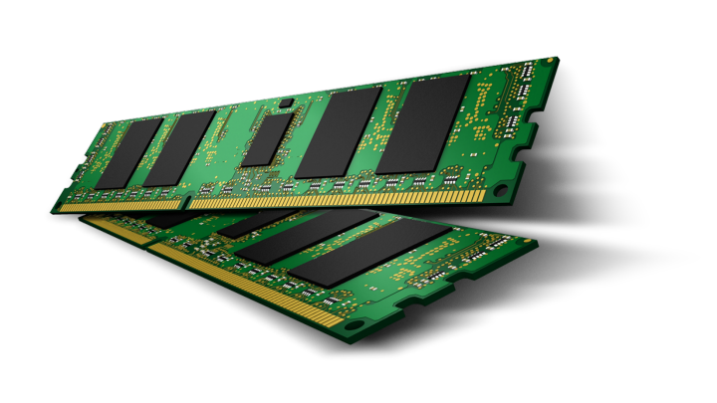
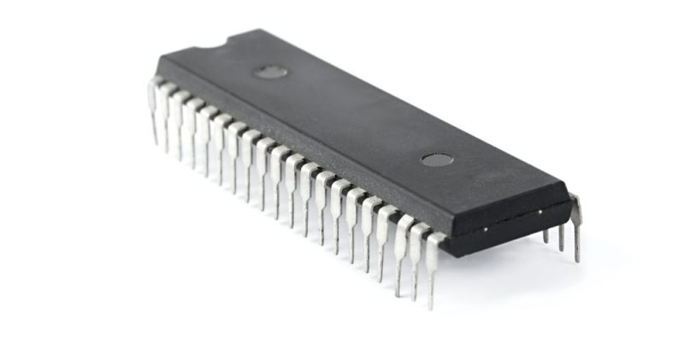
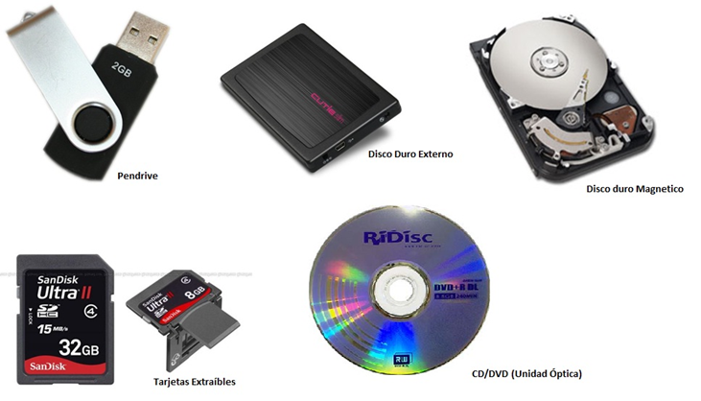
Hardware. Memoria Principal / Central y Memoria Auxiliar
Memoria RAM
Random Access Memory, Memoria de acceso aleatorio
Almacena datos
Lecto-Escritura
Volátil
.
Memoria ROM
Read Only Memory, Memoria de solo lectura
Permanente
Bios
Memoria Auxiliar
Almacenamiento permanente
Portatil
Backups
Cintas magnéticas
Discos Rígidos
Discos compactos
Pendrives
Notes:
Memoria RAM : (Random Access Memory, Memoria de acceso aleatorio) almacena los datos e instrucciones a procesar. Es un tipo de memoria volátil (su contenido se pierde cuando se apaga la computadora); esta memoria es, en realidad, la que se suele conocer como memoria principal o de trabajo; en esta memoria se pueden escribir datos y leer de ella.
Memoria ROM : (Read Only Memory) es una memoria permanente en la que no se puede escribir (viene pre grabada “grabada” por el fabricante; es una memoria de sólo lectura. Los programas almacenados en ROM no se pierden al apagar la computadora y cuando se enciende, se lee la información almacenada en esta memoria. Suelen utilizarse para almacenar los programas básicos que sirven para arrancar la computadora.
Memoria Auxiliar: Permite disponer de almacenamiento permanente, tanto para programas como para datos. Los dispositivos de almacenamiento o memorias auxiliares (externas o secundarias) más comúnmente utilizados son: cintas magnéticas, discos magnéticos, discos compactos, pendrives.

Slide 15









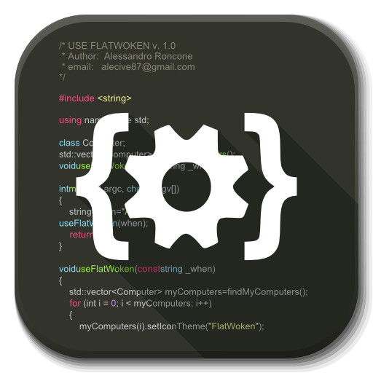
Software. Clasificación del Software
Software de Sistemas
Software de Aplicación
Software de Desarrollo
Software de base o Sistema operativo
Encontramos en:
Computadoras
Router
Smart TV
Celulares
Programas informáticos
Facilitadores:
Microsoft Office
Adobe
Photoshop
Antivirus
APP
Asisten al programador
Creación del software
Lenguajes de programación
Herramientas
Editores
IDE
GIT
Notes:
El software es la parte “no física” de la computadora, que existe en forma de códigos que contienen instrucciones para que el hardware sepa qué hacer. Sin estos programas, la mayoría de los dispositivos de hardware no serían útiles. Hay tres tipos:
Software de Sistemas: Denominado también software de base, es el conjunto de instrucciones que permiten el manejo de la computadora. Una computadora sin software de sistema se hace inmanejable. Podemos mencionar a Windows, Linux y Mac OS X, Android, entre otros
Software de Aplicación: Son programas informáticos diseñados con el propósito de facilitar a los usuarios la realización de determinadas tareas, es decir, como verdaderas herramientas de trabajo. Por ejemplo: Microsoft Word, Google, Adobe Photoshop, Antivirus. APP
Software de Desarrollo: Es el conjunto de herramientas que permiten al programador desarrollar programas de informática, usando diferentes alternativas y lenguajes de programación, de una manera práctica. Editores de texto, Compiladores, Intérpretes, Enlazadores, Depuradores y Entornos de desarrollo integrados (IDE) (1), GIT software de control de versiones

Slide 16
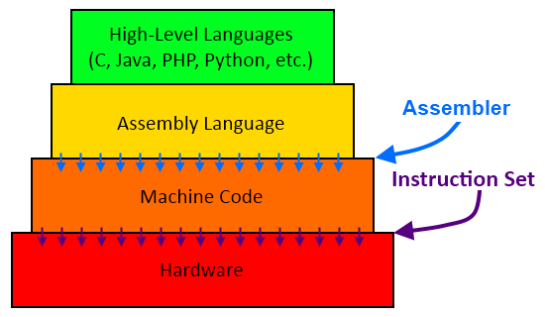
Software de desarrollo
Lenguajes de programación
La programación es una disciplina que se basa en diferentes lenguajes. Cada uno de estos lenguajes tiene características únicas que lo diferencian del resto, y estas características los hacen más adecuados para una tarea u otra.

Slide 17
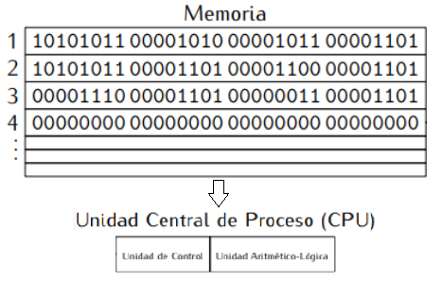
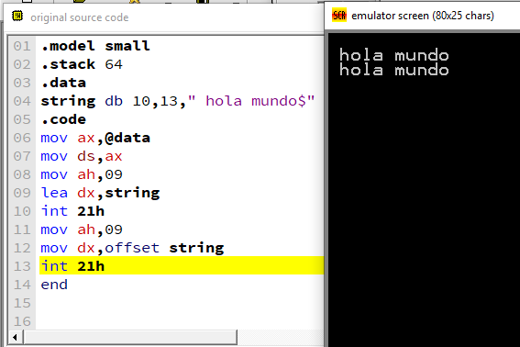


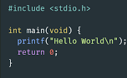
Tipos de lenguajes de programación
Máquina
Bajo nivel
Alto nivel
Lenguaje de los ordenadores.
Código binario
Comunicación con el hardware
Instrucciones directas
Dependiente del hardware
Assembly
Lenguaje natural
Independiente del hardware
Notes:
Máquina: El lenguaje máquina es el único que comprenden los ordenadores, se basa en el código binario, se escribe a base de 0 y 1.
Bajo nivel:Los lenguajes de bajo nivel son más fáciles de utilizar que los lenguajes máquina, Ambos tienen como objetivo ser comprendidos por un ordenador. El lenguaje de bajo nivel por excelencia es el Assembly.
Alto nivel: Los lenguajes de alto nivel son los más utilizados por los programadores por la cercanía con el lenguaje natural humano. Están diseñados para que las personas escriban y entiendan los programas de un modo mucho más fácil que los lenguajes máquina y Assembly. lenguajes independientes de la arquitectura del ordenador

Slide 18
Algoritmos
Secuencia ordenada
Pasos específicos
Solución
Independiente del lenguaje
Concepto de Algoritmo
Un algoritmo es una secuencia ordenada de acciones (llamadas “acciones primitivas”) que pueden ser ejecutadas por una máquina y que dan la solución a un problema dado.
Un algoritmo es un método para resolver un problema mediante una serie de pasos.
Los algoritmos son independientes tanto del lenguaje de programación como de la computadora que los ejecuta.
En cada problema el algoritmo se puede expresar en un lenguaje diferente de programación y ejecutarse en una computadora distinta; sin embargo, el algoritmo será siempre el mismo.
Notes:
Concepto de Algoritmo : Un algoritmo es una secuencia ordenada de acciones (llamadas “acciones primitivas”) que pueden ser ejecutadas por una máquina y que dan la solución a un problema dado.
Un algoritmo es un método para resolver un problema mediante una serie de pasos.
Los algoritmos son independientes tanto del lenguaje de programación como de la computadora que los ejecuta.
En cada problema el algoritmo se puede expresar en un lenguaje diferente de programación y ejecutarse en una computadora distinta; sin embargo, el algoritmo será siempre el mismo.

Slide 19
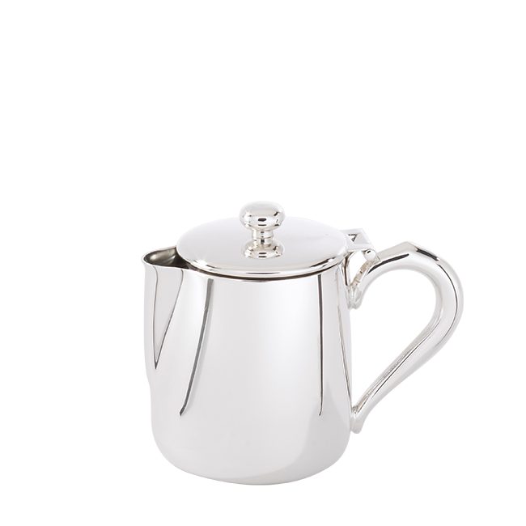
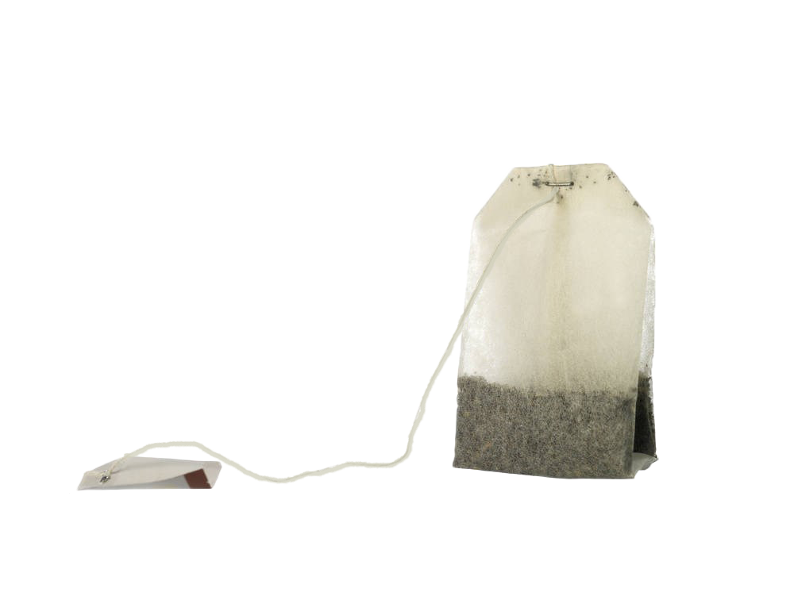


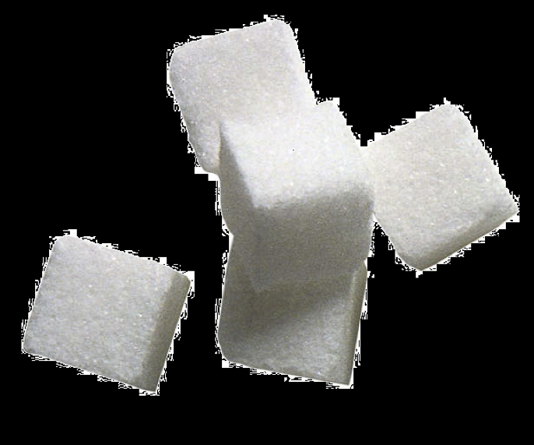
Etapas del algoritmo
Entrada
Proceso
Salida
Información y datos
Acciones y cálculos a realizar.
Resultado esperado.
Enunciado: Preparar una taza de té.
Ingredientes: saquito de té, tetera con agua caliente , azúcar o edulcorante c/n.
Utensilios: taza, cuchara
Notes:
Entrada: Información que damos al algoritmo para luego trabajarla y ofrecer la solución esperada.
Proceso: Conjunto de pasos para que, a partir de los datos de entrada, llegue a la solución de la situación.
Salida: Resultados, a partir de la transformación de los valores de entrada durante el proceso.
Un algoritmo sea informático o no, parte de un estado inicial y de unos valores de entrada, sigue una serie de pasos sucesivos y llega a un estado final en el que ha obtenido una solución.
Acciones: 1. Buscar ingredientes y utensilios., 2. Preparar té., 3. Taza de té lista
.
Entrada: Ingredientes y utensilios.
Proceso: Proceder a preparar el té
Salida: Taza de té lista .

Slide 20
Etapas del algoritmo
Ejercicio.
Enunciado:
Preparar una taza de té
Ingredientes: saquito de té, agua caliente , azúcar o edulcorante c/n .
Utensilios: taza, cuchara.
Receta:
ENTRADA:
Recolectar taza, saquito de té, tetera con agua caliente, cuchara y azúcar.
PROCESO:
Tomar la taza
Introducir el saquito de té
Tomar tetera con agua caliente
MIENTRAS la taza no esté llena Hacer
Agregar el agua caliente.
FINMIENTRAS
Sacar saquito
SI endulza con azúcar Entonces
Agregar azucar
SINO
Agregar edulcorante
FINSI
Revolver Té
SALIDA:
Taza de té lista .

Slide 21
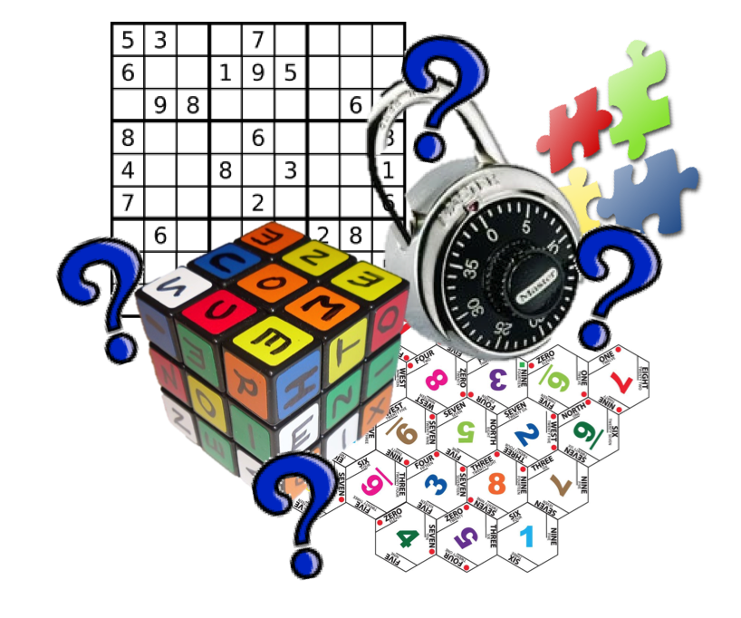
Propiedades del algoritmo. Un algoritmo debe ser:
Preciso
Finito
Indicar el orden de realización de cada paso
Debe tener un inicio y debe terminar en algún momento; o sea, debe tener un número finito de pasos.
Definido
Concreto
Un mismo algoritmo ante los mismos elementos de entrada (input) debe dar siempre los mismos resultados.
Ofrecen una solución determinada para la situación o problema planteados
Notes:
Precisos. Los algoritmos han de ser precisos en su abordaje del tema, es decir, no pueden ser ambiguos o subjetivos, se deben establecer en la secuencia precisa y exacta para que su lectura tenga sentido y se resuelva el problema
Definidos. Un mismo algoritmo ante los mismos elementos de entrada (input) debe dar siempre los mismos resultados.
Si se sigue un algoritmo dos veces, con un mismo conjunto de datos de entrada se debe obtener el mismo resultado cada vez.
Finitos. Toda secuencia de algoritmos ha de tener un fin determinado, no puede prolongarse hasta el infinito.
Concretos. Todo algoritmo debe ofrecer un resultado en base a las funciones que cumple

Slide 22
Representación del algoritmo
Para representar un algoritmo se debe utilizar algún método que permita independizar dicho algoritmo del lenguaje de programación elegido. Ello permitirá que un algoritmo pueda ser codificado indistintamente en cualquier lenguaje.
Los métodos usuales para representar un algoritmo son:
Diagrama de flujo (Gráfica)
Lenguaje de especificación de algoritmos: pseudocódigo (No gráfica)
Otros métodos:
Diagrama N-S (Nassi-Schneiderman),
Lenguaje formal español, inglés …
Fórmulas
Notes:
Para representar un algoritmo se debe utilizar algún método que permita independizar dicho algoritmo del lenguaje de programación elegido. Ello permitirá que un algoritmo pueda ser codificado indistintamente en cualquier lenguaje.
Representación según sus formas: Gráfica, No Gráfica.

Slide 23
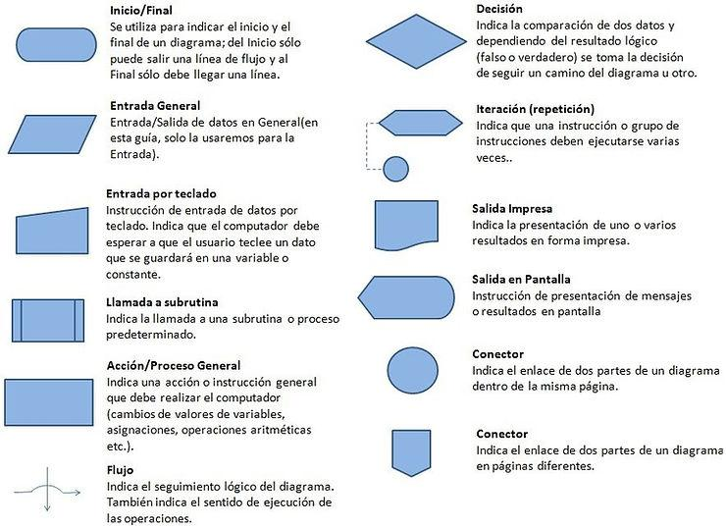
Algoritmos
Representación gráfica
Diagrama de flujo.
El Diagrama de Flujo es una forma de representar un algoritmo por medio de un esquema.,
Componentes del diagrama de flujo.
Notes:
Ejercicio:
1. Hacer el Diagrama de Flujo para sumar dos números leídos por teclado y escribir el resultado.
2. Hacer un diagrama de flujo que permita leer 2 números diferentes y nos diga cual es el mayor de los 2 números.

Slide 24
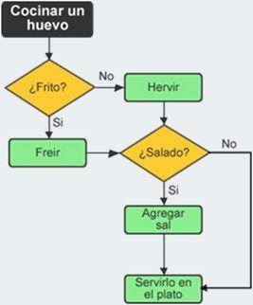
Algoritmos. Diagrama de flujo
Veamos este ejemplo de la vida cotidiana representado desde un diagrama de flujos.
Notes:
Entrada: Huevo,
Proceso: Freír o Hervir, con sal sin sal
Salida: servir en plato

Slide 25
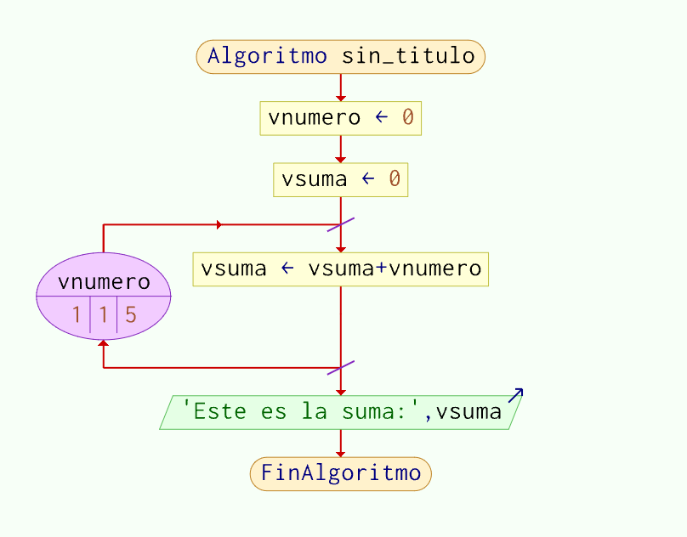
Algoritmos. Diagrama de flujo
Veamos este ejemplo de la vida cotidiana representado desde un diagrama de flujos.
Notes:
Entrada: vnumero=0, vsuma=0
Proceso: sumar de 1 en 1 hasta llegar a 5
Salida: Mostrar resultado vsuma
inicio
decimos que vnumero = 0
decimos que vsuma = 0
para vnumero = 1 hasta 5 con paso 1 hacer
vsuma = vsuma + vnumero
finpara
mostramos el resultado vsuma
fin

Slide 26
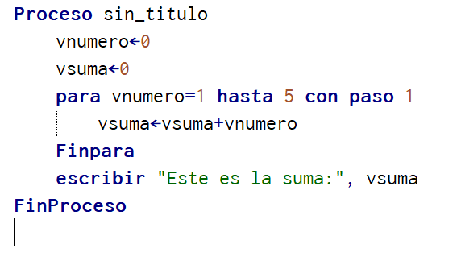
Algoritmos
Pseudocódigo.
inicio
si-entonces
repetir-hasta que
mientras-hacer
para hacer
fin
El pseudocódigo es una forma de representar un algoritmo en el lenguaje natural.

Slide 27
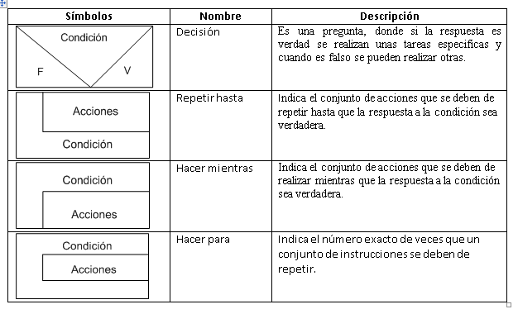
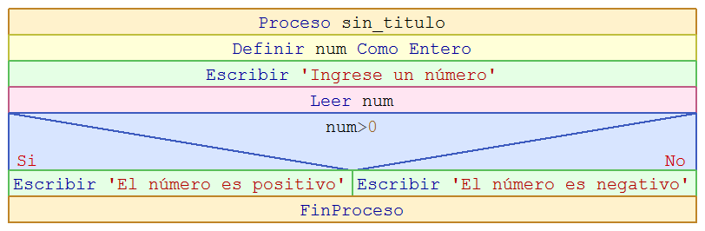
Algoritmos
Diagrama N-S (Chapin)
Nassi-Schneiderman.
El Diagrama N-S (Nassi-Schneiderman) -también conocido como diagrama de Chapin- es como un diagrama de flujo en el que se omiten las flechas de unión y las cajas son contiguas. Las acciones sucesivas se escriben en cajas sucesivas y, como en los diagramas de flujo, se pueden escribir diferentes acciones en una caja.
Todas estas formas de representar los algoritmos tienen una sintaxis para sus diferentes palabras reservadas
Seguimos con el ejemplo anterior, vamos a hacer un programa que lea un número por el teclado y diga si ese número es positivo o es negativo.

Slide 28
Algoritmos
Fases de Resolución de los Algoritmos
Las fases de resolución de un problema con computadora son:
Análisis del problema.
Diseño del algoritmo.
Codificación.
Compilación y ejecución.
Verificación.
Depuración.
Mantenimiento.
Documentación

Slide 29
Algoritmos. Fases de Resolución
Análisis del problema
Diseño del algoritmo
Codificación
Estudiamos y analizamos el problema.
¿Qué entradas se requieren?
¿Cuál es la salida deseada?
¿Qué método produce la salida deseada?
Después de haber analizado el problema, se diseña una manera de cómo resolverlo.
La solución del algoritmo posteriormente se transcribe a un lenguaje de programación siguiendo su respectiva sintaxis.
Verificación y depuración
Mantenimiento
Documentación
El programa se ejecuta y se revisa en busca de algún error y se corrige
Comprobado que nuestro programa funciona perfectamente, este se actualiza y se modifica según sea necesario.
El programa se documenta por completo desde el momento del análisis hasta la parte de mantenimiento
Notes:
Análisis del problema: Estudiamos y analizamos el problema hasta comprenderlo por completo y seguimos las especificaciones otorgadas por el cliente, empresa o persona que encarga el programa.
Diseño del algoritmo: La resolución de un problema complejo se realiza dividiendo el problema en subprogramas y a continuación divide estos subprogramas en otros de nivel más bajo, hasta que pueda ser implementada una solución en la computadora.Es la etapa de escritura de la solución de un problema utilizando un diagrama de flujo o pseudocódigo.
Verificación: Revisamos que el algoritmo devuelve los resultados que el usuario quiere, hay que revisar si hay algún error el cual puede ser de tipo lógico, de semántica o ejecución
depuración: Errores de compilación, Errores de ejecución y Errores lógicos.

Slide 30
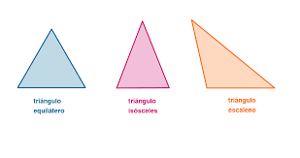
Algoritmos. Ejercitación 1
Diagramar un algoritmo que describa la lógica para:
Dados los 3 lados de un triángulo, determinar el tipo del mismo.
Tres lados iguales… es equilátero.
Dos lados iguales… son isósceles.
Tres lados desiguales… es escaleno.
Entrada: ladoA, ladoB y ladoC
Proceso: Evaluación del tamaño de cada lado
Salida: Informar el tipo de triángulo
ENTRADA:
Ingresar las dimensiones del triángulo:
Ingrese dimensión del lado A
Ingrese dimensión del lado B
Ingrese dimensión del lado C
PROCESO:
verificar tipo de triángulo
SI (ladoA = ladoB) y (ladoA = ladoC) entonces
Determinó que es equilátero
FINSI
SI (ladoA = ladoB) o (ladoA = ladoC) o (lado B= lado C) entonces
Determinó que es Isósceles
FINSI
SI (ladoA<> lado B) y (ladoA<> ladoC) y (ladoB <> ladoC) entonces
Determinó que es escaleno
FINSI
SALIDA:
Notificar resultado
Mostrar el resultado en una pantalla

Slide 31
Algoritmos. Ejercitación 2
ENTRADA:
Ingrese Datos
Ingrese el día.
Si día es distinto de sábado o domingo entonces
Ingrese zona y transporte:
Ingrese zona
Ingrese transporte
dirigirse a zona y tomar transporte
viajar es verdadero
Sí no
Fin del algoritmo
FinSi
PROCESO:
Transportar al estudiante hasta la universidad:
Mientras viajar es verdadero Hacer
Si llega a la universidad entonces
viajar es falso
Sí no
viajar es verdadero
FinSi
FinMientras
Descender del transporte
Ingresar a la universidad
SALIDA: Al entrar a la universidad llama y notifica a su familia.
Avisa a su familia: llegue a la universidad
Fin del algoritmo
Algoritmo de nuestra vida cotidiana
Diagramar un algoritmo que describa la lógica para una persona que viaja de lunes a viernes para ir a estudiar a la universidad de JCPaz.
Entrada: dia de la semana, zona en la que vive y transporte que toma
Proceso: Transportar al estudiante hasta la universidad
Salida: Al entrar a la universidad llama y notifica a su familia.

Slide 32

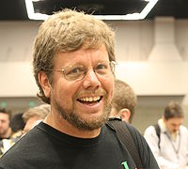
Introducción a PYTHON
¿Qué es Python?
Python es un lenguaje de programación de propósito general muy poderoso y flexible, a la vez que sencillo y fácil de aprender.
Este lenguaje fue creado a principios de los noventa por Guido van Rossum en los Países Bajos.
Es software libre, y está implementado en todas las plataformas y sistemas operativos habituales.
By MaartenschrijftOorspronkelijk: Doc Searls op Flickr - File:Guido van Rossum OSCON 2006.jpg, CC BY-SA 2.0, https://commons.wikimedia.org/w/index.php?curid=45984776
Notes:
Python es relativamente joven, nació a comienzos de los años 90, (Fortran 1957, Pascal 1970, C 1972, Modula-2 1978, Java 1991).

Slide 33
Python. Características
Multiparadigma
Programación
Imperativa
POO
Funcional
Multiplataforma
Windows
Linux
Mac
Dinámicamente tipado
Interpretado
Fuertemente tipado
Estructural
Notes:
Las principales características de Python son :
Es multiparadigma, soporta la programación imperativa, programación orientada a objetos y funcional.
Es multiplataforma: Se puede encontrar un intérprete de Python para los principales sistemas operativos: Windows, Linux y Mac OS. Además, se puede reutilizar el mismo código en cada una de las plataformas.
Es dinámicamente tipado: El tipo de las variables se decide en tiempo de ejecución.
Es fuertemente tipado: No se puede usar una variable en un contexto fuera de su tipo. Si se quisiera, habría que hacer una conversión de tipos.
Es interpretado: El código no se compila a lenguaje máquina. Quiere decir que hace falta un intérprete que permita ejecutar un programa o script escrito en Python sin necesidad de compilarlo.
En Python, el formato del código es estructural (p. ej., la indentación).

Slide 34
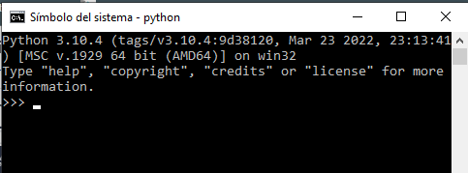
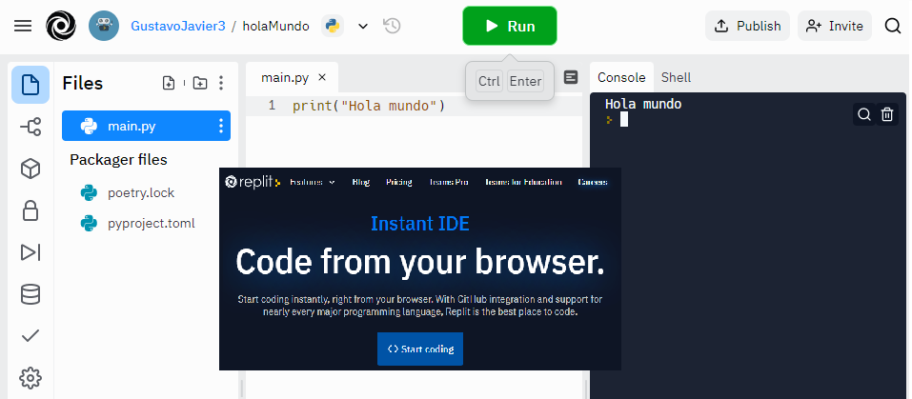
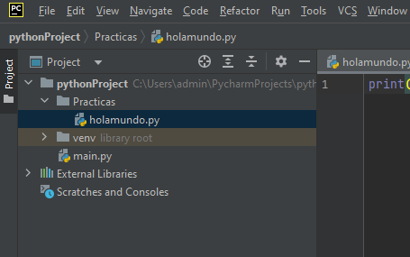
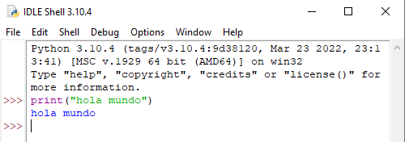
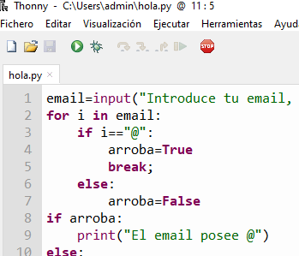
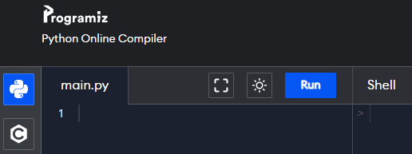
Python. Instalar Python
Instalación en la pc
Instalando un IDE
Online
https://replit.com/
https://www.programiz.com/python-programming/online-compiler
Visite https://www.python.org/ descargue python y luego ejecute el archivo de instalación.
PyCharm es un entorno de desarrollo integrado utilizado en programación informática, concretamente para el lenguaje de programación Python
Otra opción mas simple Thonny https://thonny.org/
Estos dos de muchos entornos de desarrollo online para programar.

Slide 35
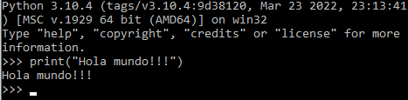
Python. Nuestro primer programa
Abrimos una consola o terminal y ejecutamos el comando python. Este comando lanzará el intérprete de Python correspondiente.
Ahora puedes ejecutar la instrucción print('Hola mundo!!!')
Notes:
Prestar atención al prompt >>> este nos habilita para poder empezar a tipear instrucciones.
Ejecutar la instrucción print('Hola mundo!!!') Al presionar Enter python ejecuta la instrucción e imprimirá Hola mundo!!! .

Slide 36
Python. Palabras Claves
Las palabras claves son las palabras reservadas en Python.
Se utilizan para definir la sintaxis y la estructura del lenguaje Python.
False | await | else | import | pass
None | break | except | in | raise
True | class | finally | is | return
and | continue | for | lambda | try
as | def | from | nonlocal | while
assert | del | global | not | with
async | elif | if | or | yield
Notes:
No podemos usar una palabra clave como nombre de variable , nombre de función o cualquier otro identificador.
En Python, las palabras clave distinguen entre mayúsculas y minúsculas.
Todas las palabras clave excepto True, False y None están en minúsculas y deben escribirse tal cual.

Slide 37
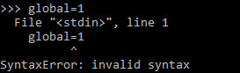
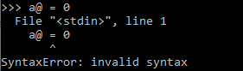
Python. Identificadores
Un identificador es un nombre dado a entidades como clase, funciones, variables, etc. Ayuda a diferenciar una entidad de otra.
Formato válido
Minusculas o mayusculas
a - z
A - Z
A a - Z z
0 a 9
Guión bajo _
Palabras Claves
No utilizar palabras claves
Formato inválido
1variable no es válido, pero variable1 es un nombre válido
Símbolos especiales
No se pueden usar símbolos
! , @ , # , $ , % etc. a@ = 0
Notes:
Los identificadores pueden ser una combinación de letras en minúsculas (a a z) o mayúsculas (A a Z) o dígitos (0 a 9) o un guión bajo _. Nombres como myClass, var_1 y print_this_to_screen, todos son ejemplos válidos.
Un identificador no puede comenzar con un dígito. 1variable no es válido, pero variable1 es un nombre válido.
Las palabras clave no se pueden utilizar como identificadores
global = 1
No podemos usar símbolos especiales como ! , @ , # , $ , % etc. en nuestro identificador.
a@ = 0
Un identificador puede tener cualquier longitud.

Slide 38
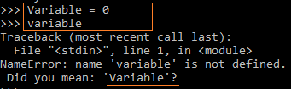
Python. Recomendaciones
Case sensitive
Python es un lenguaje que distingue entre mayúsculas y minúsculas, por lo tanto debe prestar atención cuando identifique una variable, función o clase, etc, Esto significa, Variable y variable no son lo mismo.
Identificación clara
Uso del guión bajo
Siempre asigne a los identificadores un nombre que tenga sentido.
Si bien c = 10 es un nombre válido, escribir contador = 10 tendría más sentido y sería más fácil descubrir qué representa cuando observa su código después de un largo intervalo.
Se pueden separar varias palabras con un guión bajo, como this_is_a_long_variable.
Notes:
Case sensitive: Python es un lenguaje que distingue entre mayúsculas y minúsculas, por lo tanto debe prestar atención cuando identifique una variable, función o clase, etc, Esto significa, Variable y variable no son lo mismo.
Identificación clara: Siempre asigne a los identificadores un nombre que tenga sentido.
Si bien c = 10 es un nombre válido, escribir contador = 10 tendría más sentido y sería más fácil descubrir qué representa cuando observa su código después de un largo intervalo.
Uso del guión bajo:Se pueden separar varias palabras con un guión bajo, como this_is_a_long_variable.

Slide 39
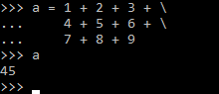
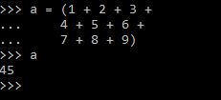
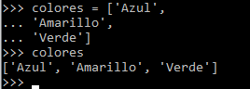
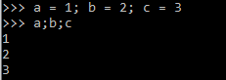
Python. Declaraciones
Las instrucciones que un intérprete de Python puede ejecutar se denominan declaraciones.
Declaración de línea continua, explícita
\ Barra invertida
Declaración de línea continua, implícita
paréntesis( )
corchetes[ ]
llaves{ }
Varias declaraciones en una sola línea
; punto y coma
Notes:
Declaración de línea continua, explícita: En Python, el final de una declaración se marca con un salto de línea (Enter). Pero podemos hacer que una declaración se extienda por varias líneas con el carácter barra invertida ( \ ) para la continuación de línea.
Declaración de línea continua, implícita :La continuación de la línea está implícita entre paréntesis( ), corchetes[ ], y llaves{ }.
Varias declaraciones en una sola línea : También podemos poner varias declaraciones en una sola línea utilizando el punto y coma (;) al finalizar cada declaración.

Slide 40
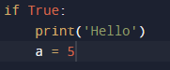
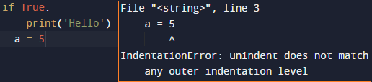
Python. Sangría
La mayoría de los lenguajes de programación como C, C++ y Java usan llaves{ }, para definir un bloque de código. Python, sin embargo, usa sangría.
¿Cómo aplicar sangría y porque?
Bloque de código
4 espacios
consistentes
Limpio y ordenado
Continuación de la línea
Desordenado
Sangría incorrecta
Error
Notes:
Un bloque de código (cuerpo de una función , ciclo , etc.) comienza con sangría y termina con la primera línea sin sangría
¿Cómo aplicar sangría y porque?:Generalmente se utilizan cuatro espacios en blanco para la sangría y se prefieren antes que los tabulados.
La aplicación de la sangría en Python hace que el código se vea limpio y ordenado.
Continuación de la línea: La sangría se puede ignorar en la continuación de la línea, pero siempre es una buena idea sangrar. Hace que el código sea más legible, vea como se ve si se utiliza el código anterior en una sola línea continua, ambos códigos son válidos y hacen lo mismo, pero el estilo anterior es más claro.
Sangría incorrecta: Una sangría incorrecta resultará en error.

Slide 41
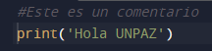
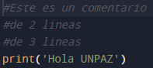
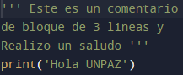
Python. Comentarios
Los comentarios son muy importantes al escribir un programa.
Comentario por línea
#
Comentarios de varias líneas
#
#
Comentarios de bloques de líneas
''' , triple comilla simple
Ignorados
Notes:
Los comentarios son muy importantes al escribir un programa. Describen lo que sucede dentro de un programa, de modo que una persona que mira el código fuente no tenga dificultades para descifrarlo, Los comentarios son para que los programadores entiendan mejor un programa.
Comentario por línea: usamos el símbolo hash ( # ) para comenzar a escribir un comentario.
Se extiende hasta que haga un salto de línea.
Comentarios de varias líneas: Podemos tener comentarios que se extiendan hasta varias líneas. Una forma es usar el símbolo hash ( # ) al principio de cada línea.
Comentarios de bloques de líneas: Se utiliza entre comillas triples simples ''' generalmente se usan para comentar un bloque de varias líneas.
Ignorados: El intérprete de Python ignora los comentarios.

Slide 42
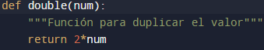
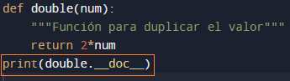
Python. Comentarios de documentación
Las docstrings de Python (cadenas de documentación) son los comentarios de ayuda para que el programador pueda comprender una función, método, clase o módulo.
ubicación y sintaxis
“““ contenido “““
Acceso
atributo .__doc__
Visualización
Notes:
Cadenas de documentación en Python
Las cadenas de documentación deben situarse después de la definición de una función, método, clase o módulo.
Se utilizan comillas triples dobles “““ al principio y al final de la linea “““
Para acceder a la cadena de documentación de la función anterior debe ejecutar la siguiente instrucción.
Python imprimirá por pantalla la cadena asociada a la función, método, clase o módulo.

Slide 43
Introducción a la programación
Licenciatura en Gestión de Tecnología de la Información

